Slide 1
Konjenital Servikal Vertebra Anomalisi
Prof. Dr. Hasan Kamil Sucu

Slide 2
Hasta D. Ç.
51 y, E
Sağ omuz ağrısı
Her iki elde güçsüzlük
Şikayetler 6 aylık

Slide 3
Fizik Muayene
Üst ekstremiler bilateral 4+/5 kas gücü
Hoffman sağda +

Slide 4
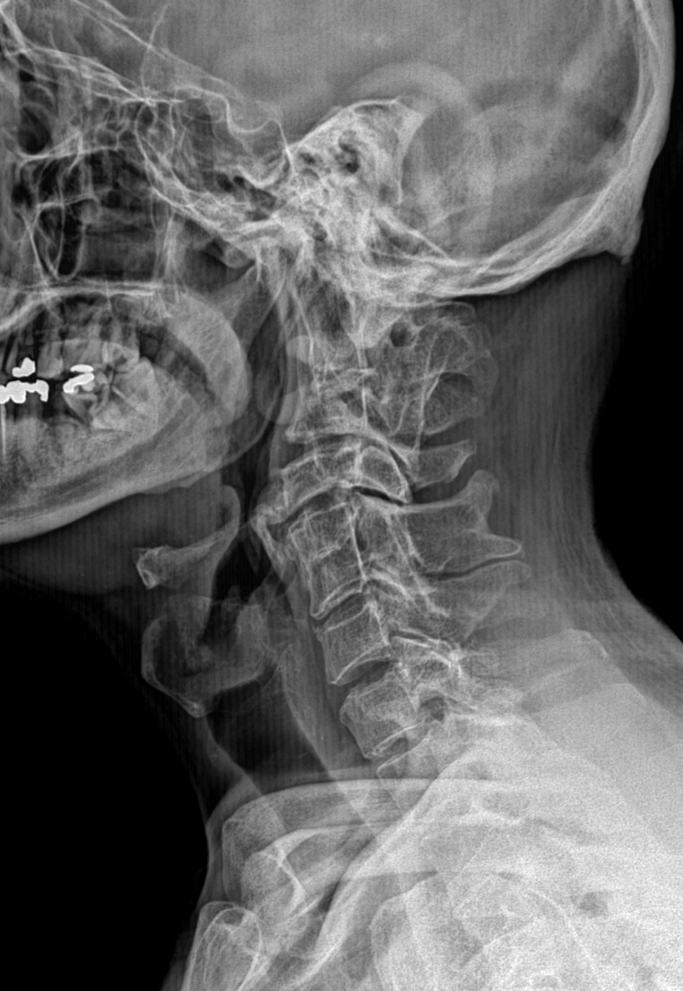
Şekil 1a
Şekil 1b
Notes:
Şekil 1a mid-sagital BT rekonstrüksiyonu ve Şekil 1b lateral servikal radyografi: oksipital kondiller, C1 lateral massları, C2 ve C3 vertebra gövdeleri arasındaki rostral konjenital füzyonu göstermektedir. C1 posterior arkusu asimiledir. C2 ve C3 arkusları tabanda füze olarak görülmektedir. Ayrıca, C5 ve C6 vertebra cisimlerinin tipik Klippel feil konjenital füzyonu vardır. C5 ve C6 arkusları tamamen füzedir. Kalsifiye ligamentum flavum, C7 laminasının rostral tarafında spinal kanalı sıkıştırmaktadır. C3 ve C4 vertebra gövdeleri arasında ayrıca C4 ve C5 vertebra gövdeleri arasında retrolistezis vardır.

Slide 6
Notes:
Biraz laterale gidersek: C4 ile C5 arasında dev bir osteofit var. Aslında buradaki en zararsız patoloji de bu. Kaudale indiğimizde C5-C6 hem önde hem arkada füze. Tipik Klippel Feil sendromu. Biraz daha kaudale indiğimizde C5-C6 birleşim noktasından C7’ye uzanan dev bir ligamentum flavum ossifikasyonunun spinal kanalı ileri derecede daralttığını görüyoruz.

Slide 8
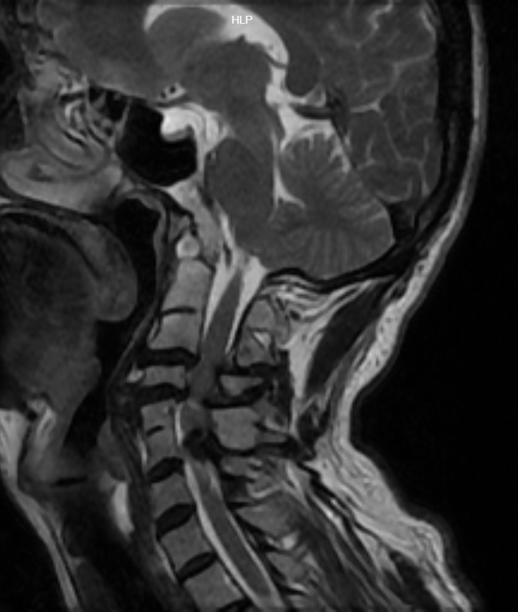
Şekil 2a
Şekil 2b
Notes:
Şekil 2a ve 2b: T2-ağırlıklı sagital MRG kesitleri servikal stenozu ve omurilikte sinyal artışını gösteriyor

Slide 9
Ameliyat; Stabilizasyon
Kafa çivili başlıkta
Bilateral C2-T1 intralaminer
Sağ C4-C6-C7 lateral mass
Sol C4-C6 lateral mass
Sol C6 ya offset konnektör
C4-C6 arasında transvers bağlayıcı

Slide 10
Ameliyat; Dekompresyon
C4-C5-C6 total laminektomi
C3 alt hemilaminektomi
C7 üst hemilaminektomi
Ossifiye ligamentum flavum durayla birlikte rezeke
Fasyal greft ile duraplasti

Slide 11
34.0 mm
16.0 mm
32.0 mm
20.0 mm
16.0 mm
18.0 mm
18.0 mm
32.0 mm
30.0 mm
Notes:
Şekil 5a: Lateral ve 5b: A-P direkt grafiler servikal stabilizasyonu göstermektedir

Slide 12
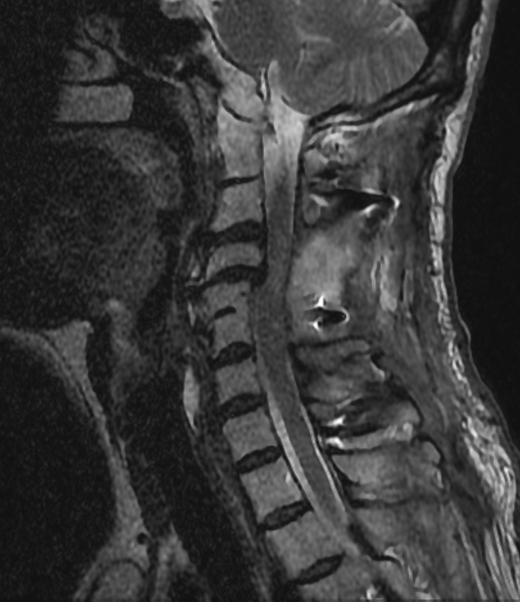
Notes:
Şekil 3a: Mid-sagital BT rekonstrüksiyonu ve Şekil 3b: T2-ağırlıklı sagital MRG spinal kanalın dekompresyonunu göstermekte

Slide 13
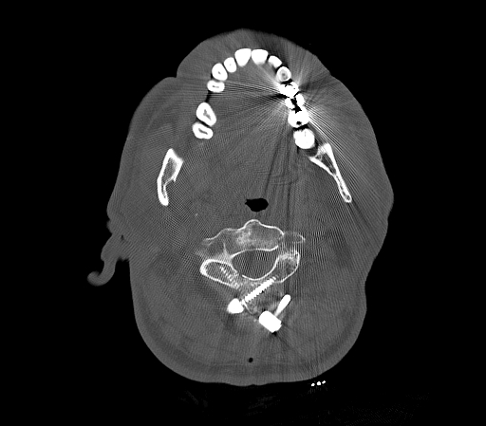
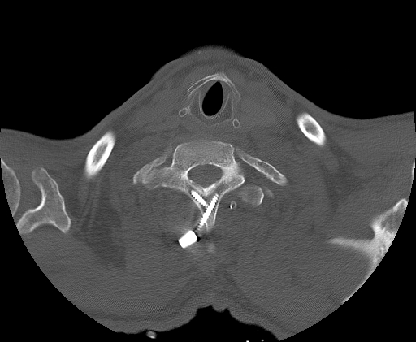
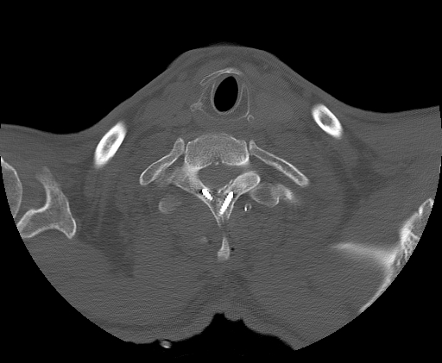
Notes:
Şekil 4a and 4b Show intralaminar C2 screws. Şekil 4c and 4d Show intralaminar C7 screws.

Slide 14
Postop (Erken Dönem)
Motor kuvvet aynı
Sağ omuz ağrısı↓

Slide 15
Neden Stabilizasyon?
Konjenital füzyon anomalileri birden fazla düzeyde
Füzyon seviyelerinde omurilik hiperintensiteleri
C3-C4 ve C4-C5 retrolistezis

Slide 16
Neden Lateral mass + İntralaminer vida?
Bazı lateral masslar rudimante
Bazı korpuslar ufak

Slide 17
Posterior Servikal Stabilizasyon Seçenekleri
Pedikül vidası
Lateral mass vidası
İntralaminar vida
Transfaset vid

Slide 18
Hayat Kurtarıcı:
Tüm temel tekniklere hakimiyet
Bir teknik başarısız → Diğer tekniğe geçmek

Slide 19
TEŞEKKÜRLER

